Slide 1

  Pointeurs et tableaux

Slide 2
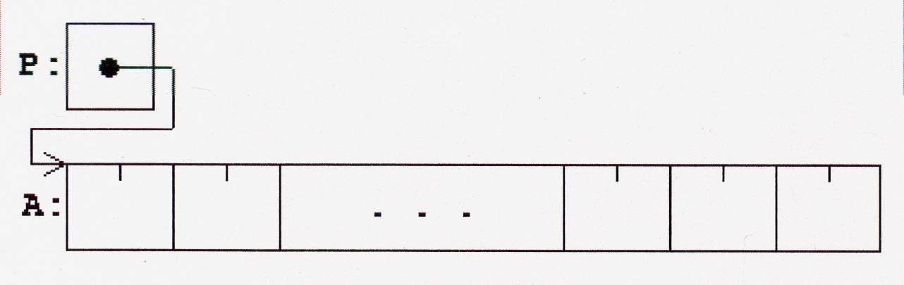
Pointeurs et tableaux
Chaque opération avec des indices de tableaux peut être aussi exprimée à l’aide de pointeurs.
Comme nous l’avons déjà vu dans le cours, le nom d’un tableau représente l’adresse du premier élément du tableau.
- Le nom d’un tableau est un pointeur constant sur le premier élément du tableau.
&tableau[0] et tableau représentent l’adresse du premier élément du tableau
.
int A[10];
int * P;
P = A; /*est équivalente à P = &A[0]*/

Slide 3
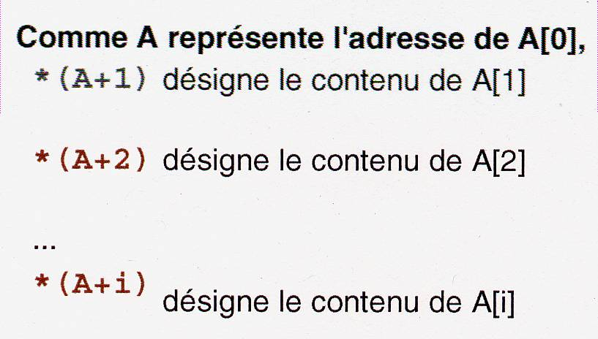
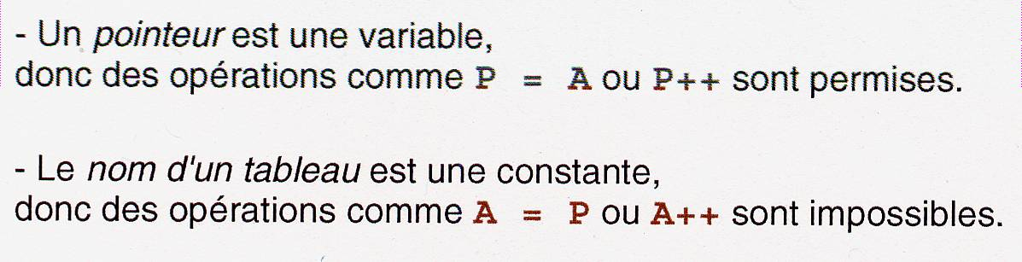
Pointeurs et tableaux

Slide 4
Pointeurs et tableaux
Arithmétique des pointeurs
On peut déplacer un pointeur dans un plan mémoire à l'aide des opérateurs :
d'addition, de soustraction, d'incrémentation, de décrémentation.
Affectation par un pointeur sur le même type
P1 et P2 deux pointeurs sur le même type de données
P1 = P2; affecte l’adresse contenue dans P2 à P1.
→ P1 pointe sur la même variable que P2.
Addition et soustraction d'un nombre entier
Si P pointe sur l'élément A[i] d'un tableau, alors
P+n pointe sur A[i+n]
P-n pointe sur A[i-n]
le déplacement d'un pointeur par l'opérateur + ou – se fait par un nombre d'octets multiple de la taille de la variable sur laquelle il pointe.

Slide 5
Pointeurs et tableaux
Arithmétique des pointeurs
Incrémentation et décrémentation d'un pointeur
Si P pointe sur l'élément A[i] d'un tableau, alors après l'instruction
P++; P pointe sur A[i+1]
P+=n; P pointe sur A[i+n]
P--; P pointe sur A[i-1]
P-=n; P pointe sur A[i-n]

Slide 6
Pointeurs et tableaux
Arithmétique des pointeurs
Soustraction de deux pointeurs
Soient P1 et P2 deux pointeurs qui pointent sur deux cases du même tableau:
P1-P2 fournit le nombre de cases comprises entre P1 et P2.
Le résultat de la soustraction P1-P2 est
- négatif, si P1 précède P2
- nul, si P1 = P2
- positif, si P2 précède P1
Comparaison de deux pointeurs
On peut comparer deux pointeurs par <, >, <=, >=, ==, !=.
La comparaison de deux pointeurs qui pointent sur deux cases du même tableau est équivalente à la comparaison des indices correspondants.

Slide 7
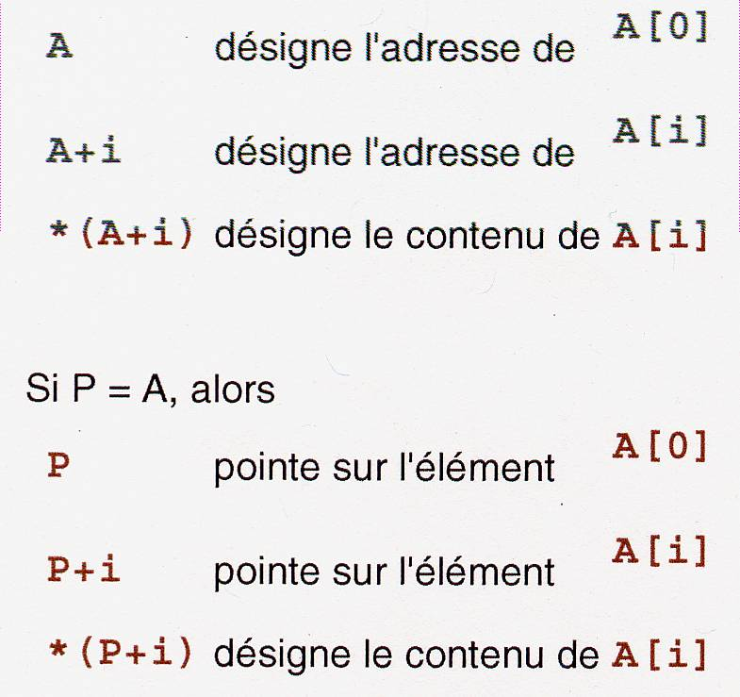
Récapitulatif
Soit un tableau A de type quelconque et i un indice d’une composante de A:

Slide 8
Pointeurs et chaines de caractères
Tout ce qui a été mentionné concernant les pointeurs et les tableaux reste vrai pour les pointeurs et les chaînes de caractères.
Une chaine de caractère est un tableau de caractères qui se termine par le caractère spécial ‘ \0 ’.
On peut attribuer l'adresse d'une chaîne de caractères constante à un pointeur sur char :
Exemple:
  char* p_ch = " ProgrammationC "; //p_ch est un pointeur sur une variable de type char.
‘P’ | ‘r’ | ‘o’ | ‘g’ | ‘r’ | ‘a’ | ‘m’ | ‘m’ | ‘a’ | ‘t’ | ‘i’ | ‘o’ | ‘n’ | ‘C’ | ‘\0’
P_ch
0028FF00
@ 0028FF00
@ 0028FEFC
La chaîne " ProgrammationC" est appelée constante chaîne de caractères.
8

Slide 9
Pointeurs et chaines de caractères
Le compilateur place la chaîne « ProgrammationC" dans une zone mémoire de 15 octets, c'est‐à‐dire un tableau de 15 caractères qui contient les 14 lettres du mot ProgrammationC et le caractère ‘ \0 ‘.
A l'exécution, l'affectation p_ch = " ProgrammationC " met l'adresse de cette zone mémoire dans le pointeur p_ch → p_ch pointe donc sur le premier caractère de la chaîne.

